Slide 1
Презентацию подготовила
Шнитко Алла Михайловна
Воспитатель высшей категории
МАДОУ ЦРР д/с №110
Калининград,2019г.

Slide 2
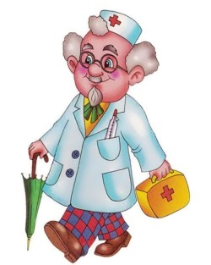
Загадка
Лечит маленьких детей, лечит птичек и зверей,
Сквозь очки свои глядит добрый доктор …

Slide 3
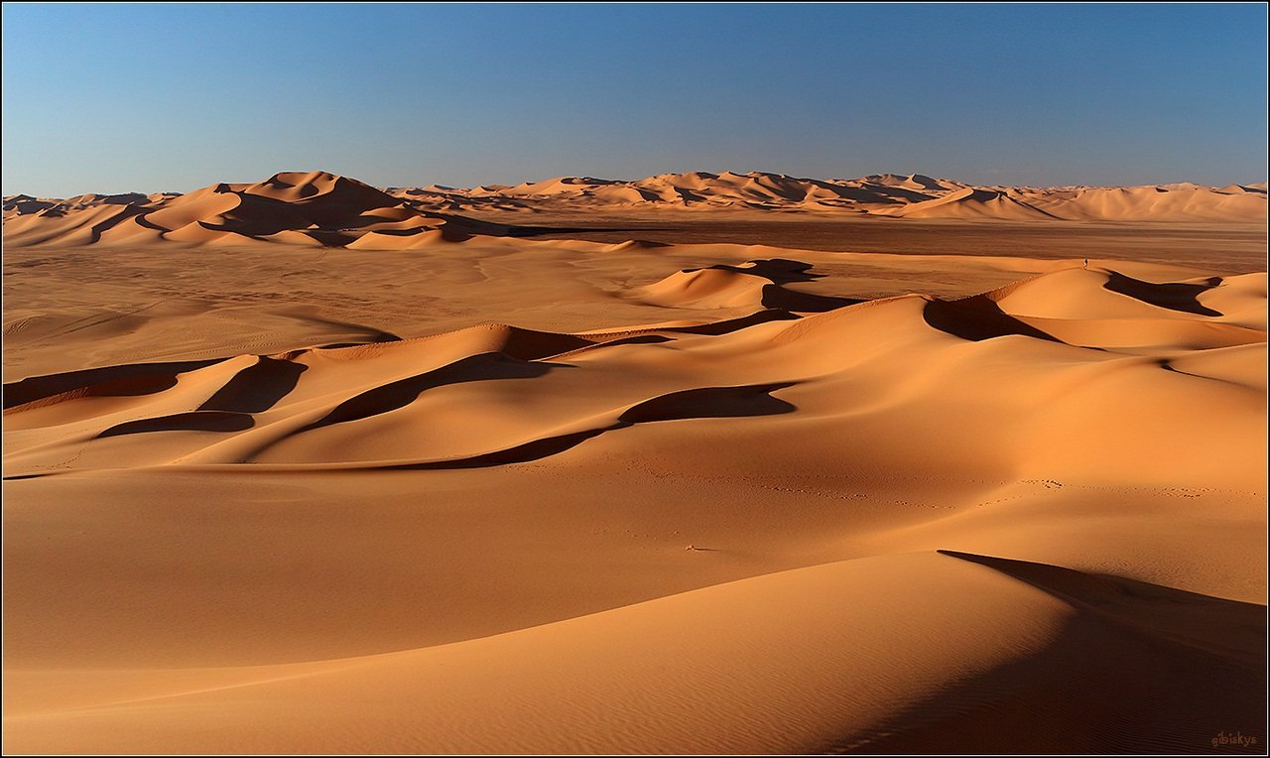
Не надо ни печки, ни дров,
В песок бросил тесто- и завтрак готов.

Slide 4
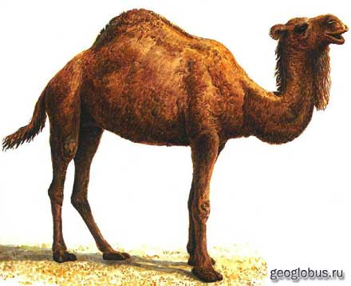
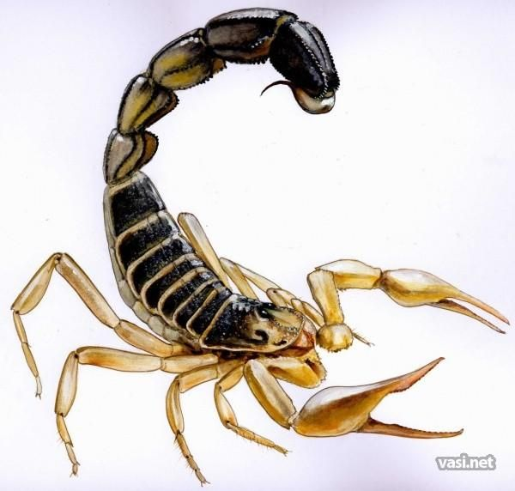
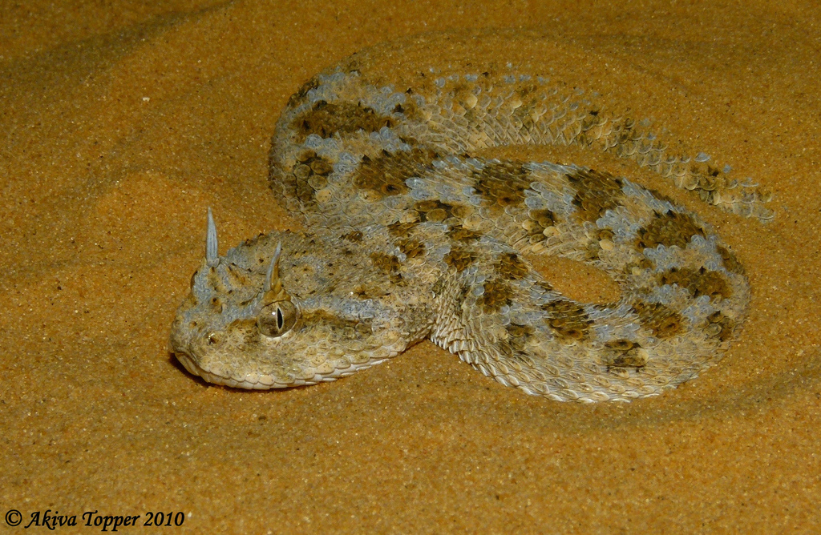
«Вьется веревка,
На конце головка.»
«Зверь горбатый,
Нравлюсь ребятам.»
«Восемь ног и 2 клешни, да и хищники они,
Хвост и жало на конце,
Ядовиты они все!»

Slide 5
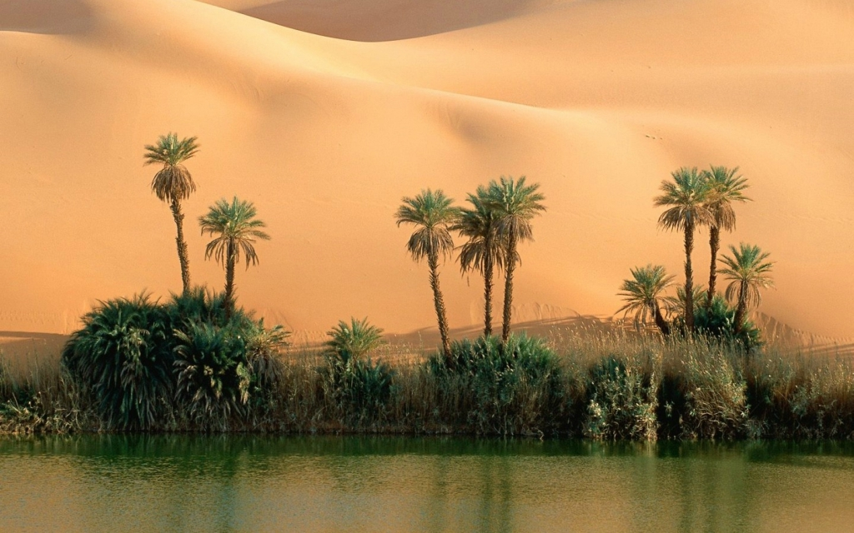
Оазис-это чудо пустыни, оно дает возможность путникам отдохнуть , пополнить запасы воды .

Slide 6
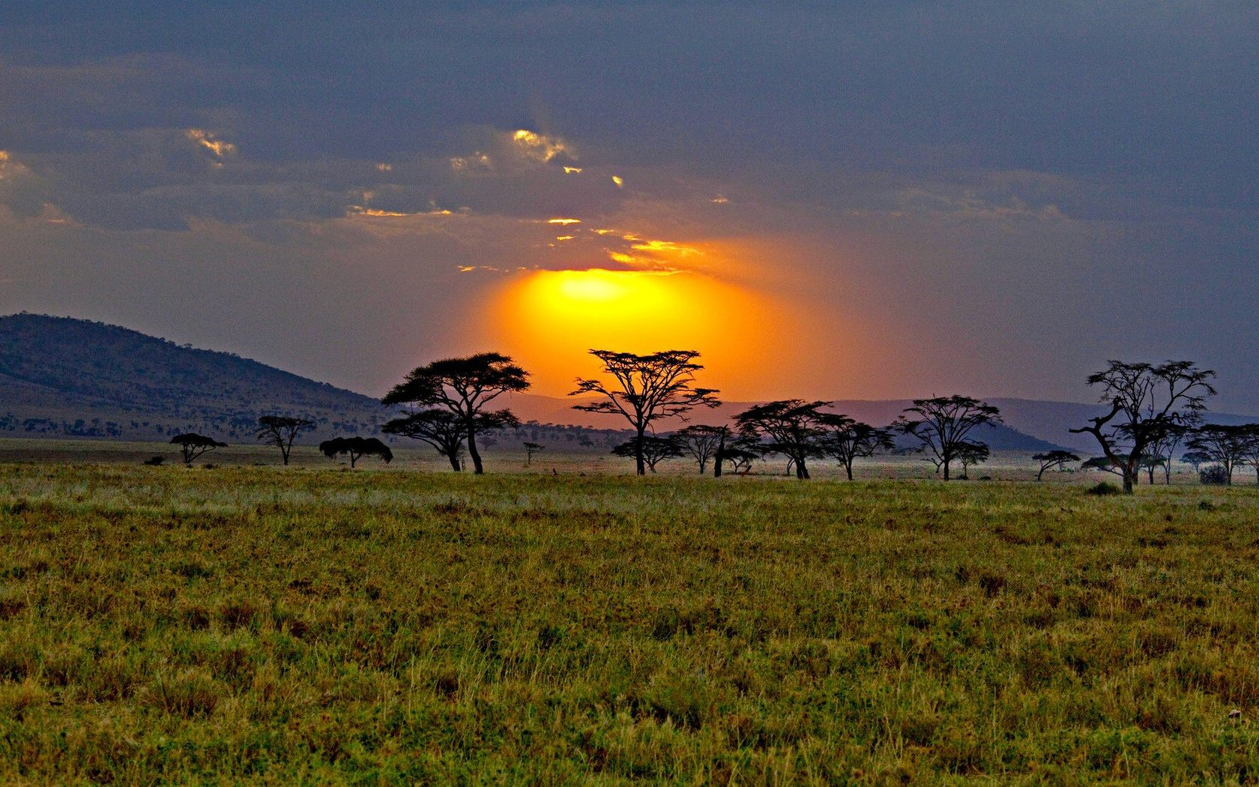
Саванна-это степь , покрытая травянистой растительностью , среди которой встречаются одиночные , реже группами , деревья и кустарники.

Slide 7
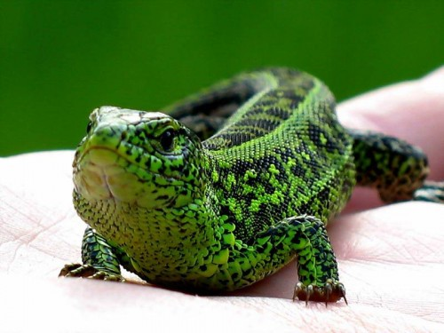
Отгадайте , какие животные ждут моей помощи ?
Она , как змейка ,
В траве мелькает ,
Хвостом виляет.
Хвост оборвет – другой наживет.

Slide 8
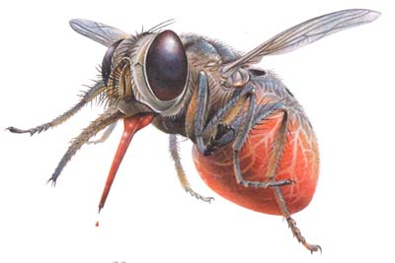
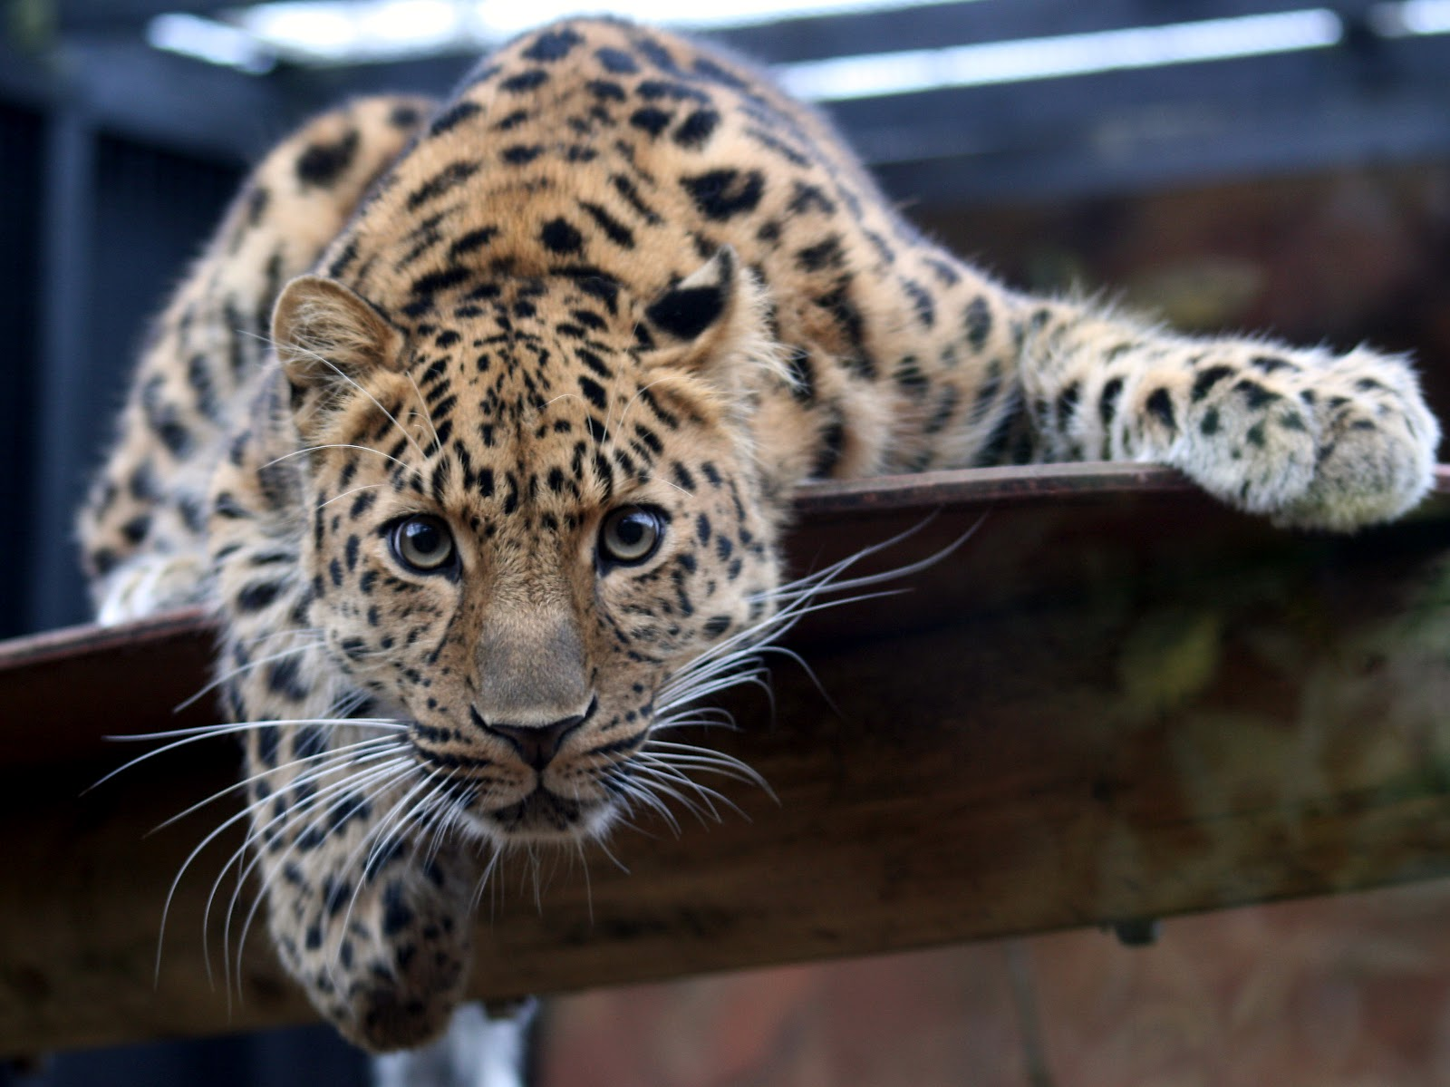
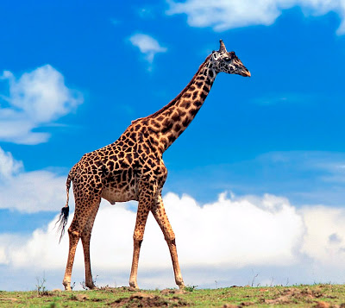
Целый день летает , всем надоедает.
Вред приносит.
От болезней всех корчит.
Когда он в клетке, то приятен,
На шкуре много черных пятен.
Он хищный зверь, хотя немножко,
Как лев и тигр , похож на кошку.
Он ходит голову задрав,
Не потому ,что важный граф.
Не потому ,что гордый нрав.
А потому, что он …

Slide 9
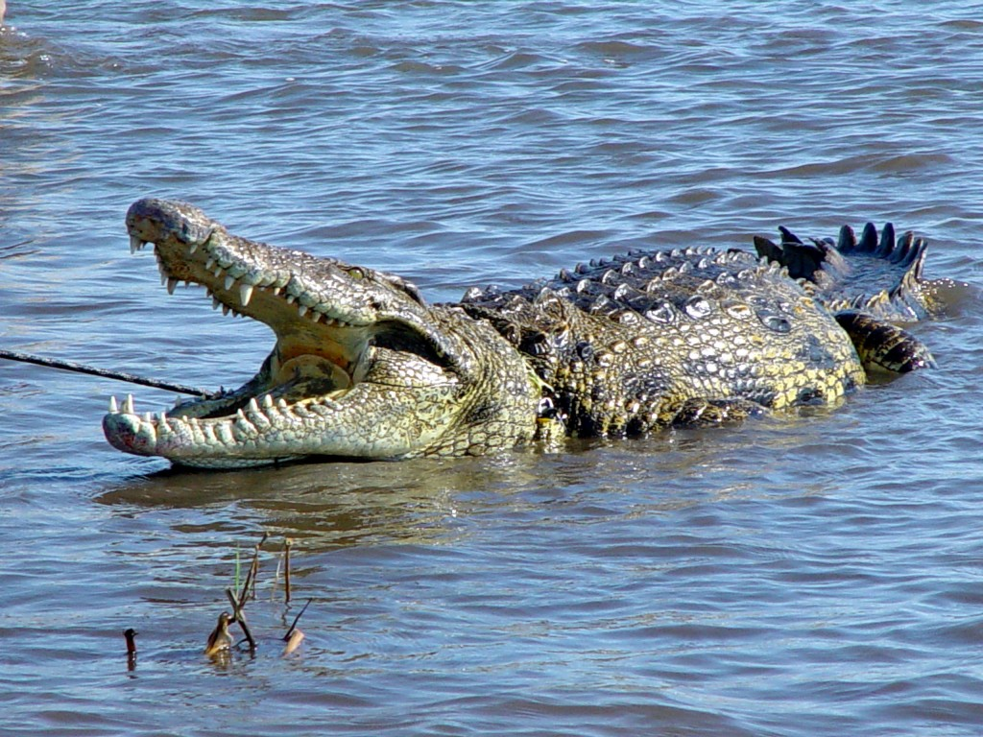
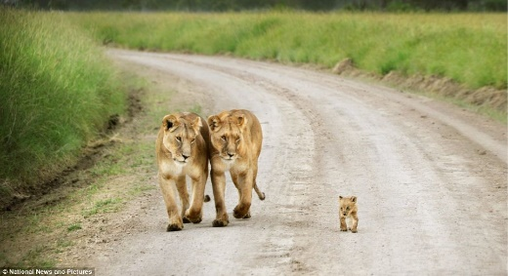
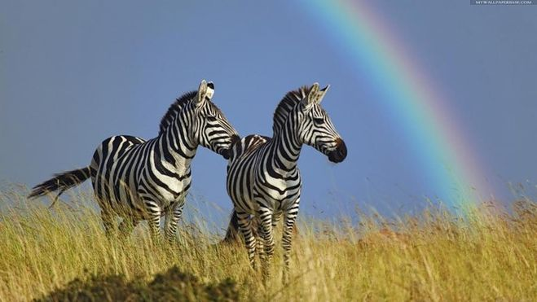
По реке плывет – бревно.
Ох, и злющее оно!
Тем, кто в речку угодил,
Нос откусит …
Уж очень вид у них чудной:
У папы-локоны волной.
А мама ходит стриженой.
За что она обижена?
Не даром часто злится
На всех мамаша …
Лошадь ,как лошадь,
Но только в полоску, видели когда-нибудь лошадь-матроску?

Slide 10
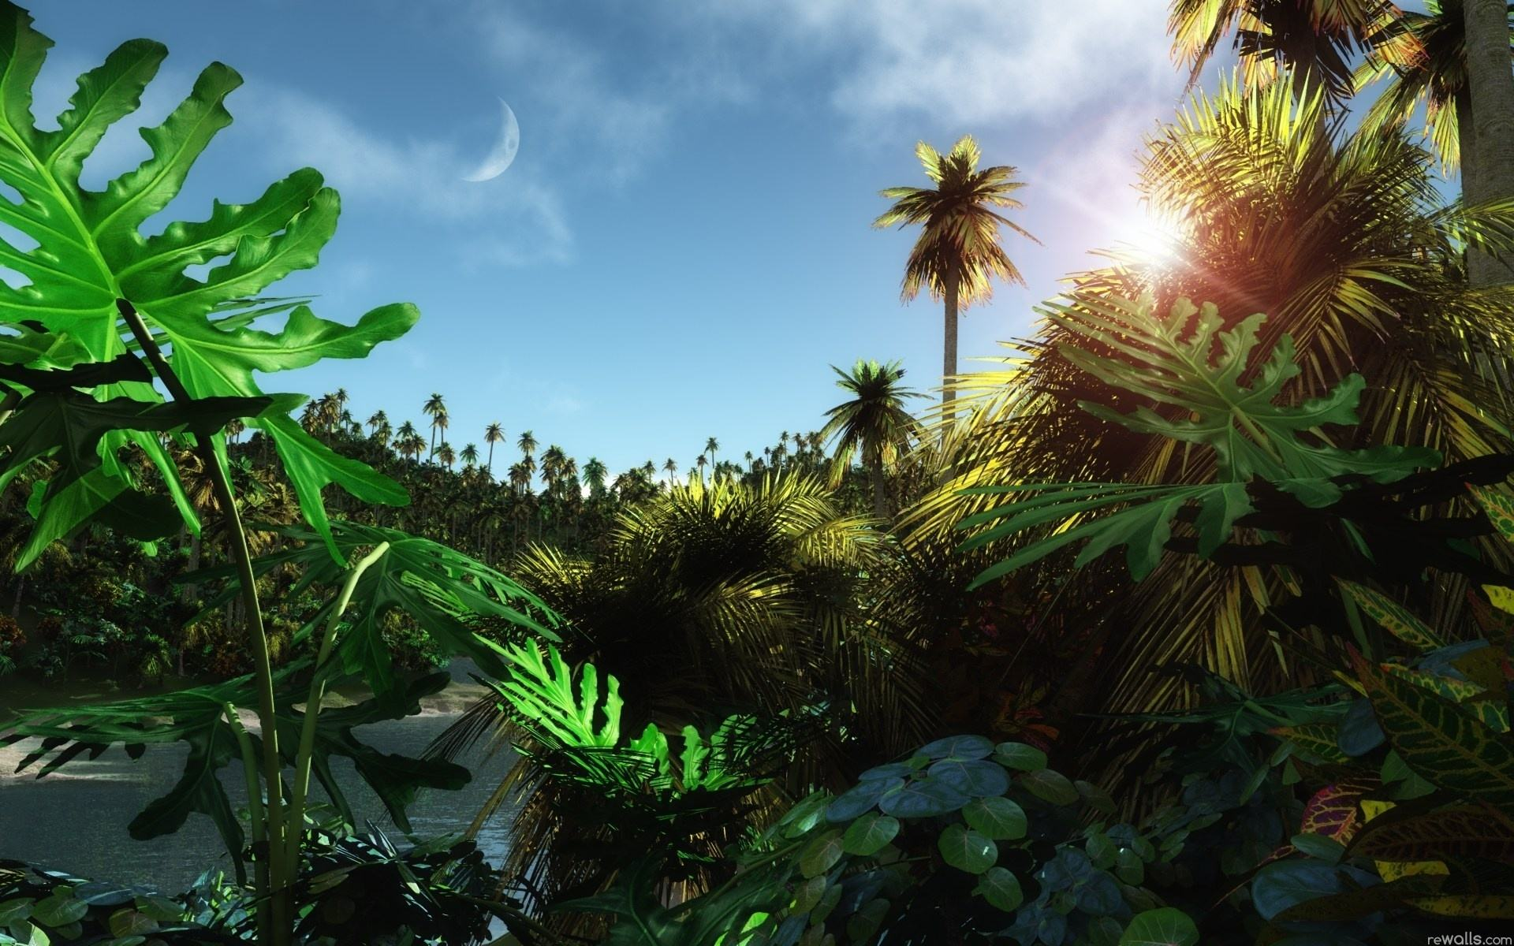
Тропический лес – джунгли. Большая влажность и тепло. Растут высокие деревья , различные травы , грибы, лианы , папоротники. Место обитания обезьян.

Slide 11
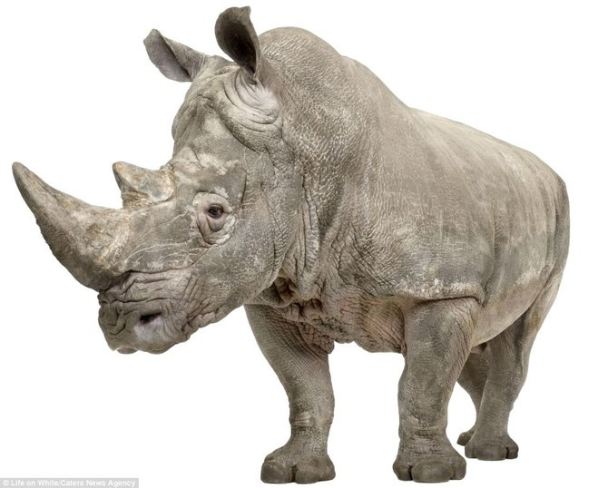
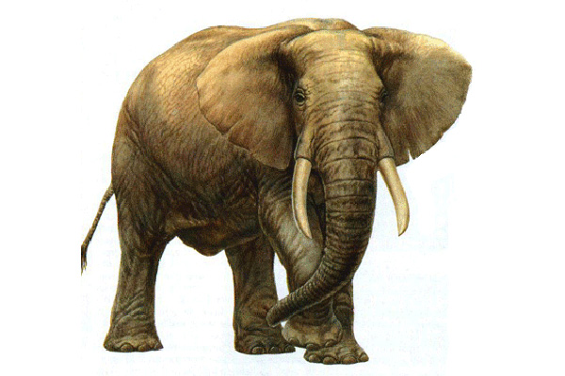
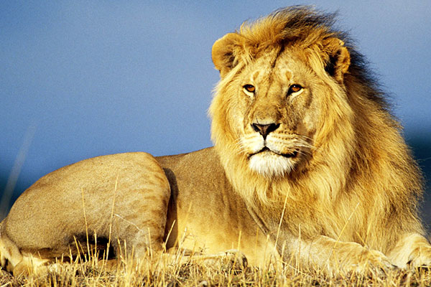
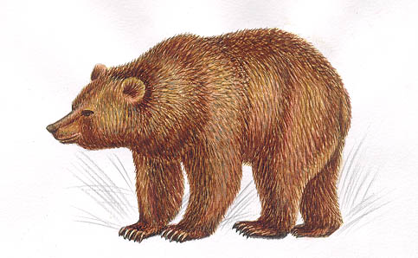
Скажите, вам понравилась Африка?
Посмотрите внимательно и скажите, могут ли эти животные вместе прийти на водопой?

Slide 12
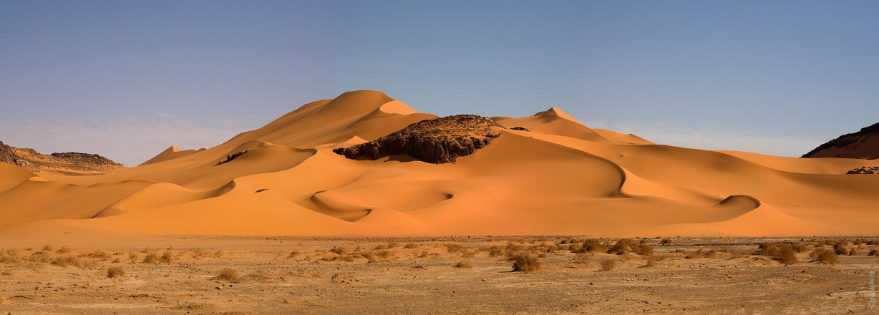
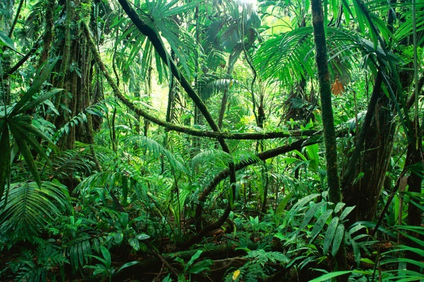
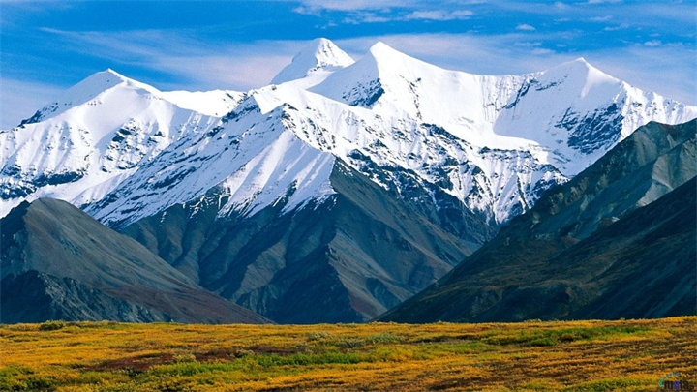
Верно ли …?
В Африке есть:
пустыня
саванна
джунгли
горы

Slide 13
МОЛОДЦЫ
РЕБЯТА !

